Slide 1
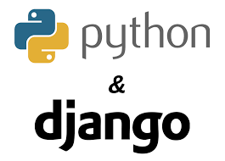

Curso: Desarrollo Backend en Python
Tema: Estructurar un proyecto web portafolio en Django

Slide 2
Al finalizar esta semana, el participante será capaz de:
Desarrollar Programas utilizando procesos condicionales repetitivos y funciones reutilizables , colecciones y crear una estructura web en DJANGO

Slide 3
Temario
3. Elementos del lenguaje
3.1 Variables
3.2 Constantes
3.3 Palabras reservadas
3.4 Comentarios
3.5 Operadores aritméticos
3.6 Operadores lógicos
3.7 Operadores Asignación
3.8 Asignación Aumentada
3.9 Tipos de datos
3.10 Conversión de tipos de datos
3.11 Formato de impresión en cadenas
3.12 Modo de depuración
3.13 Sentencia IF ,simple múltiple
3.14 Bucles
3.15 Manejo de colecciones
3.151 Listas y sus métodos
3.152 Diccionarios y sus métodos
3.153 Tuplas y sus métodos
Introducción a la programación
Introducción Python:
2.1 Características del lenguaje
2.2.1 Interpretado
2.2.2 Multiparadigma
2.2.3 Multiplataforma
2.2.4 Open Source
2.2 Configuración del entorno
2.3 Diferencia entre versiones

Slide 4
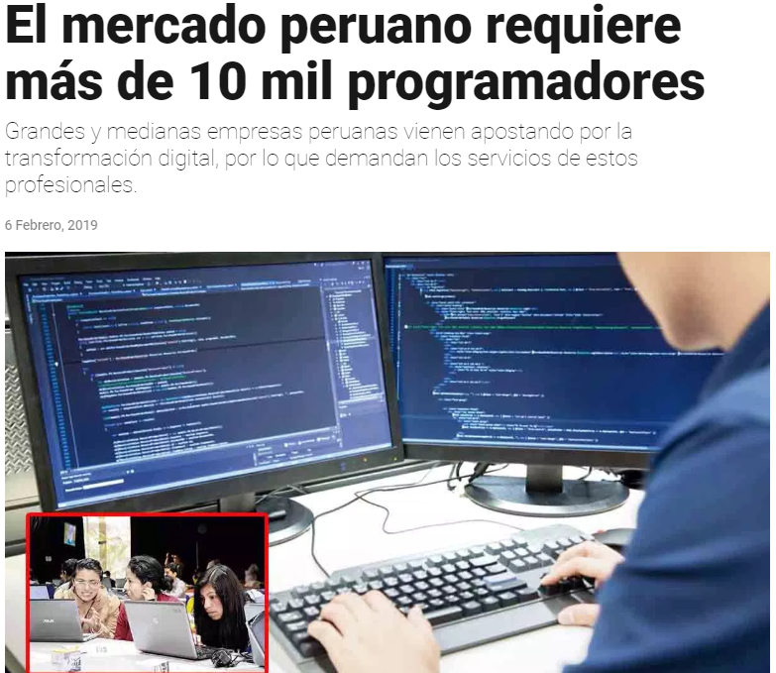
Motivación:
Los programadores son los encargados de crear lo que las personas sueñan.

Slide 5
Introducción a la programación

Slide 6
Tema: Introducción a la Programación
La Programación es un proceso que nos permite darle ordenes a computador para que este realicé acciones dentro de programa , generalmente el programador utiliza herramientas
de desarrollo llamada IDE en el cual por medio de un lenguaje de alto nivel(fácilmente entendible para el programador) es llamado programa fuente y no se puede ejecutar directamente , el computador por medio de un interprete lo transforme a un programa de maquina convirtiéndolo a un "Objeto" a este proceso se le llama compilación. Gracias al arte de la programación se pueden desarrollar aplicaciones para todo tipo: Web, Móviles ,Escritorio, Servicios ,Inteligencia Artificial ,Indicadores de datos, etc , y se puede complementar con cualquier profesión: Medicina ,Ingenieros ,Economistas, Abogados , Chef etc.
Notes:
título: letra 14
Subtítulo: 12

Slide 7
2. Introducción Python:

Slide 8
Es un lenguaje de programación interpretado cuya filosofía hace hincapié en una sintaxis que favorezca un código legible.
Se trata de un lenguaje de programación multiparadigma, ya que soporta orientación a objetos, programación imperativa y, en menor medida, programación funcional. Es un lenguaje interpretado, de tipado fuerte, dinámico y multiplataforma.
Es administrado por la Python Software Foundation. Posee una licencia de código abierto, denominada Python Software Foundation License,2​ que es compatible con la Licencia pública general de GNU a partir de la versión 2.1.1, e incompatible en ciertas versiones anteriores.

Slide 9
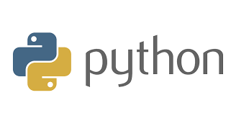
2.1 Características del Lenguaje
Interpretado , tipado dinámico
Multiparadigma
Multiplataforma
Open Source

Slide 10
2.2.1 Tema: Interpretado – Tipado dinámico
Se conoce como lenguaje interpretado porque no necesita compilar el código fuente para poder ejecutarlo.
Quiere decir que no se debe compilar el código antes de su ejecución. En realidad sí que se realiza una compilación, pero esta se realiza de manera transparente para el programador. En ciertos casos, cuando se ejecuta por primera vez un código, se producen unos bytecodes que se guardan en el sistema y que sirven para acelerar la compilación implícita que realiza el intérprete cada vez que se ejecuta el mismo código.
Se dice que es tipado dinámico Cuando declaramos una variable, no es necesario decirle de que tipos son los datos (si es int, string, float, etc.). La variable se adapta a lo que escribimos cuando se ejecuta el programa.

Slide 11
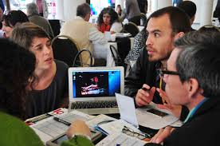
2.2.2 Tema: Multiparadigma
Se conoce a Python como un lenguaje Multiparadigma Porque un programador que conoce Programación Orientada a objetos puede usarlo sin ningún problema , los otros tipos de programadores estructurales (como Cobol) o funcionales también puede usar PYTHON sin para su desarrollo diario.

Slide 12
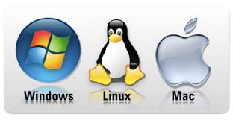
2.2.3 Tema: Multiplataforma
Se dice que Python es Multiplataforma porque un usuario de Windows ,Mac o Linux puede crear sus programas en su IDE preferido y PYTHON generar un código interoperable que se puede ejecutar en las plataformas mencionadas. mas aun que JAVA, además es posible embeber PYTHON dentro de una MAQUINA VIRTUAL JAVA

Slide 13
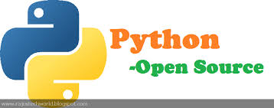
2.2.4 Tema: Open Source
El código abierto es un modelo de desarrollo de software basado en la colaboración abierta.​ Se enfoca más en los beneficios prácticos (acceso al código fuente) que en cuestiones éticas o de libertad que tanto se destacan en el software libre.​ Para muchos el término «libre» hace referencia al hecho de adquirir un software de manera gratuita.

Slide 14

Tema: Algunas empresas que usan PYTHON

Slide 15
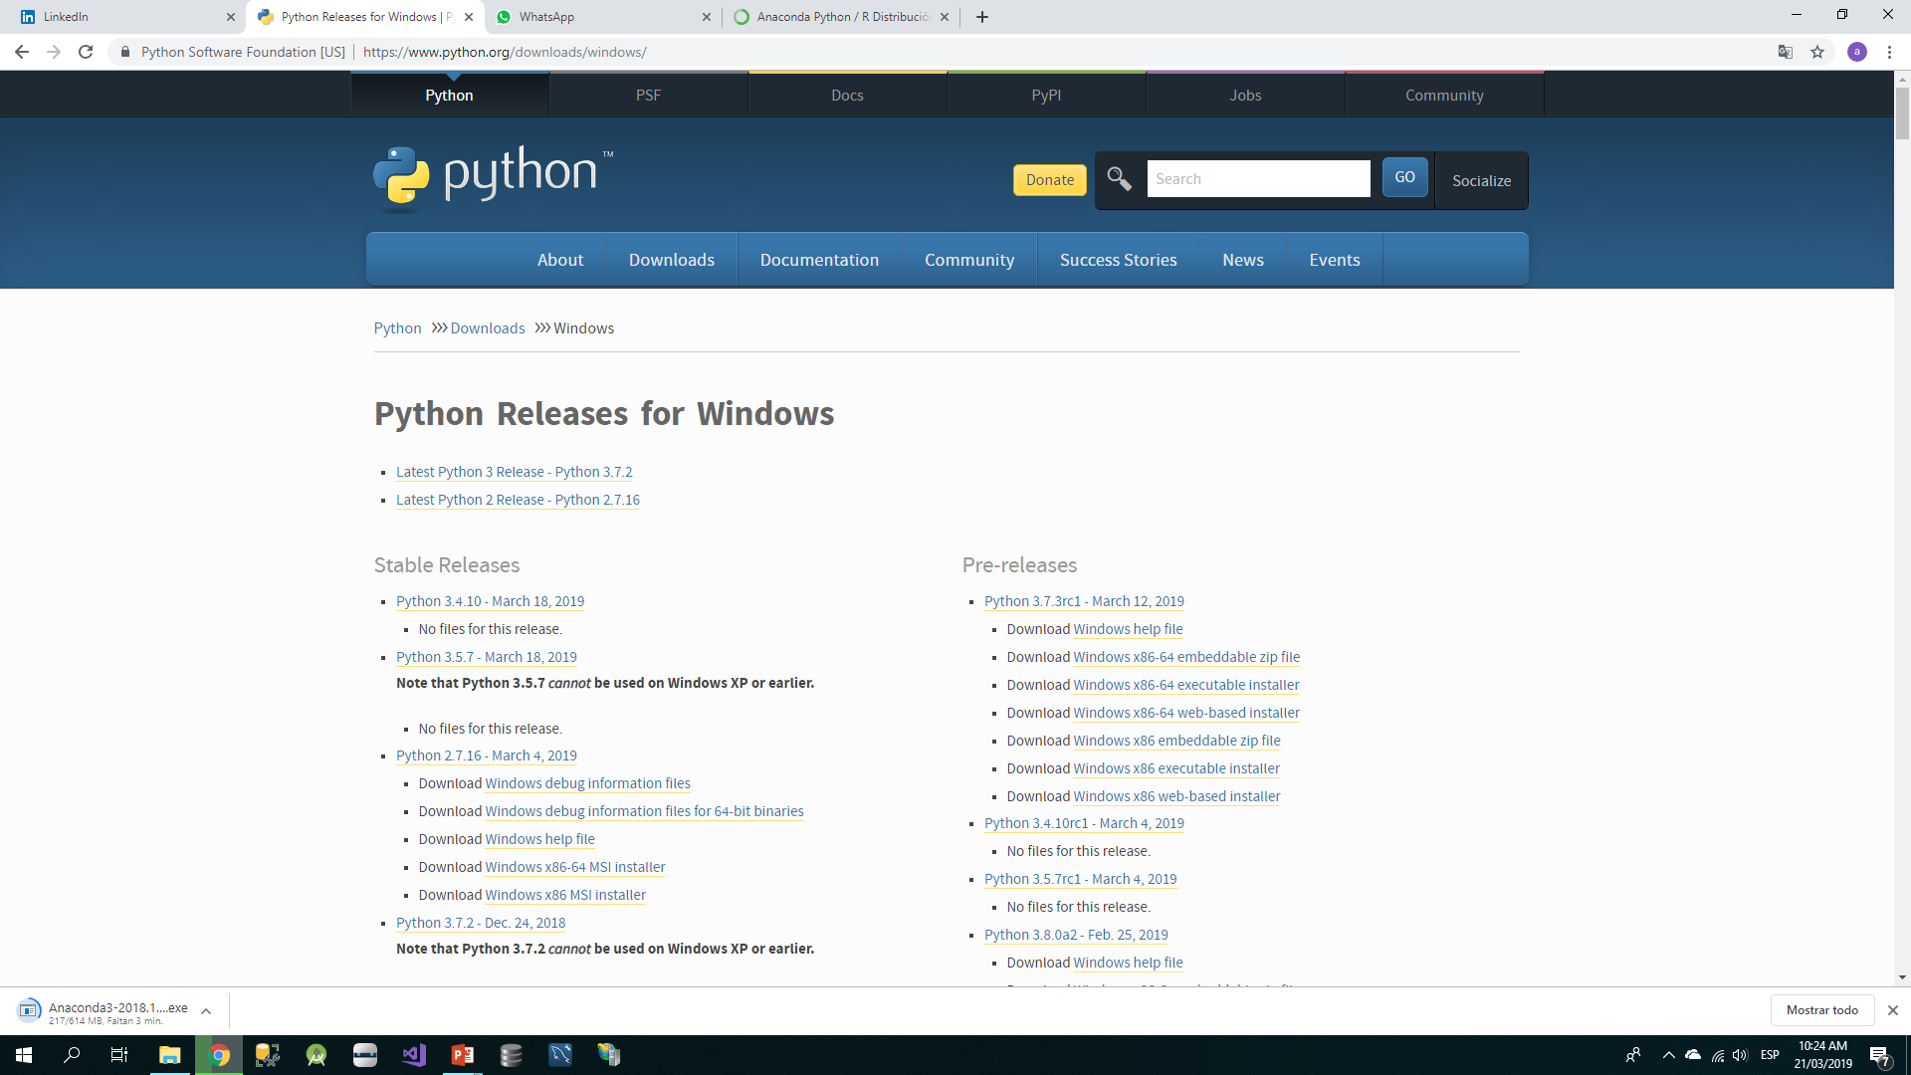
2.2 Tema: Configurando el Entorno

Slide 16
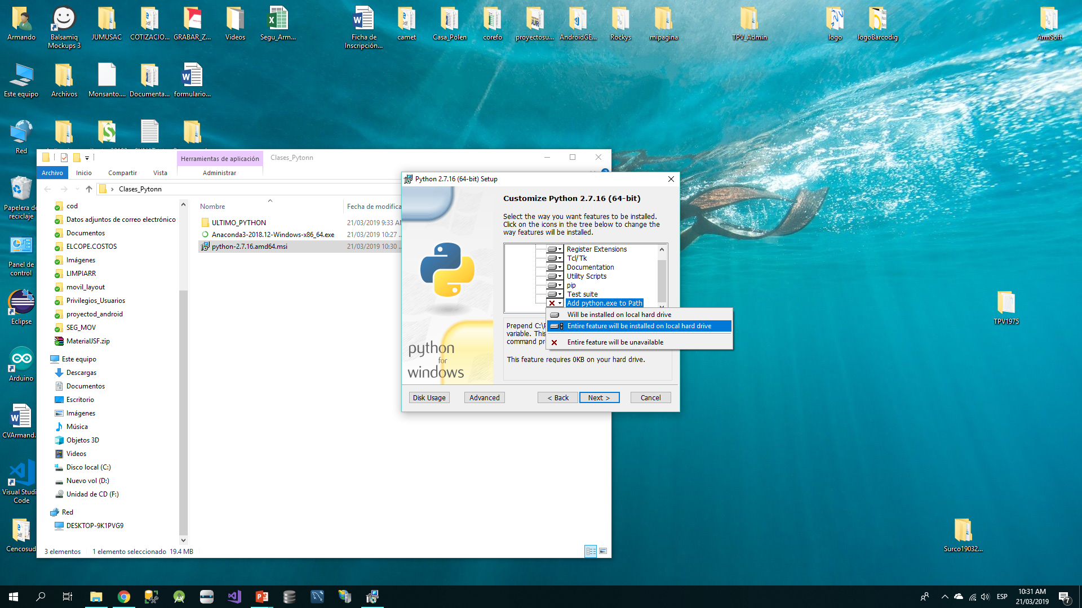
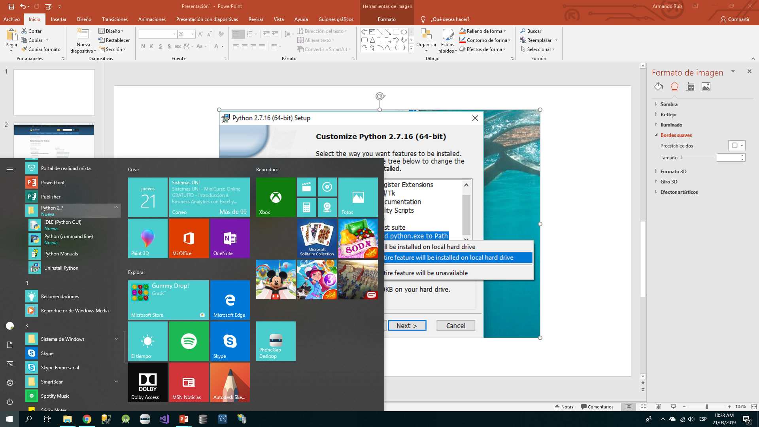
2.2 Tema: Configurando el Entorno

Slide 17
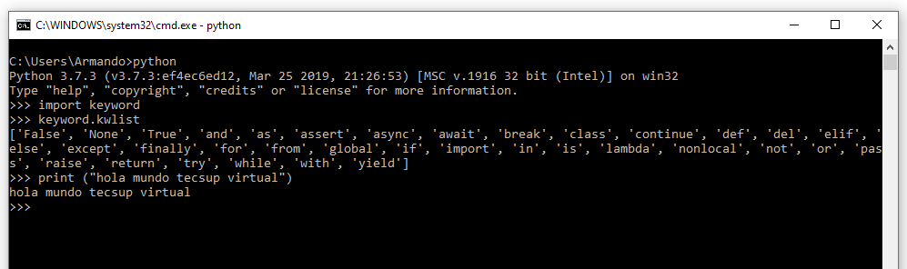
2.2 Tema: Configurando el Entorno

Slide 18
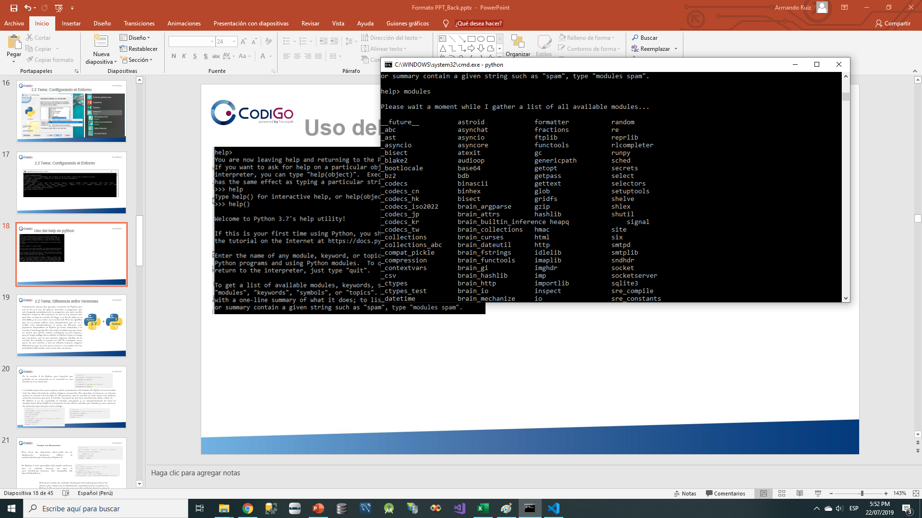
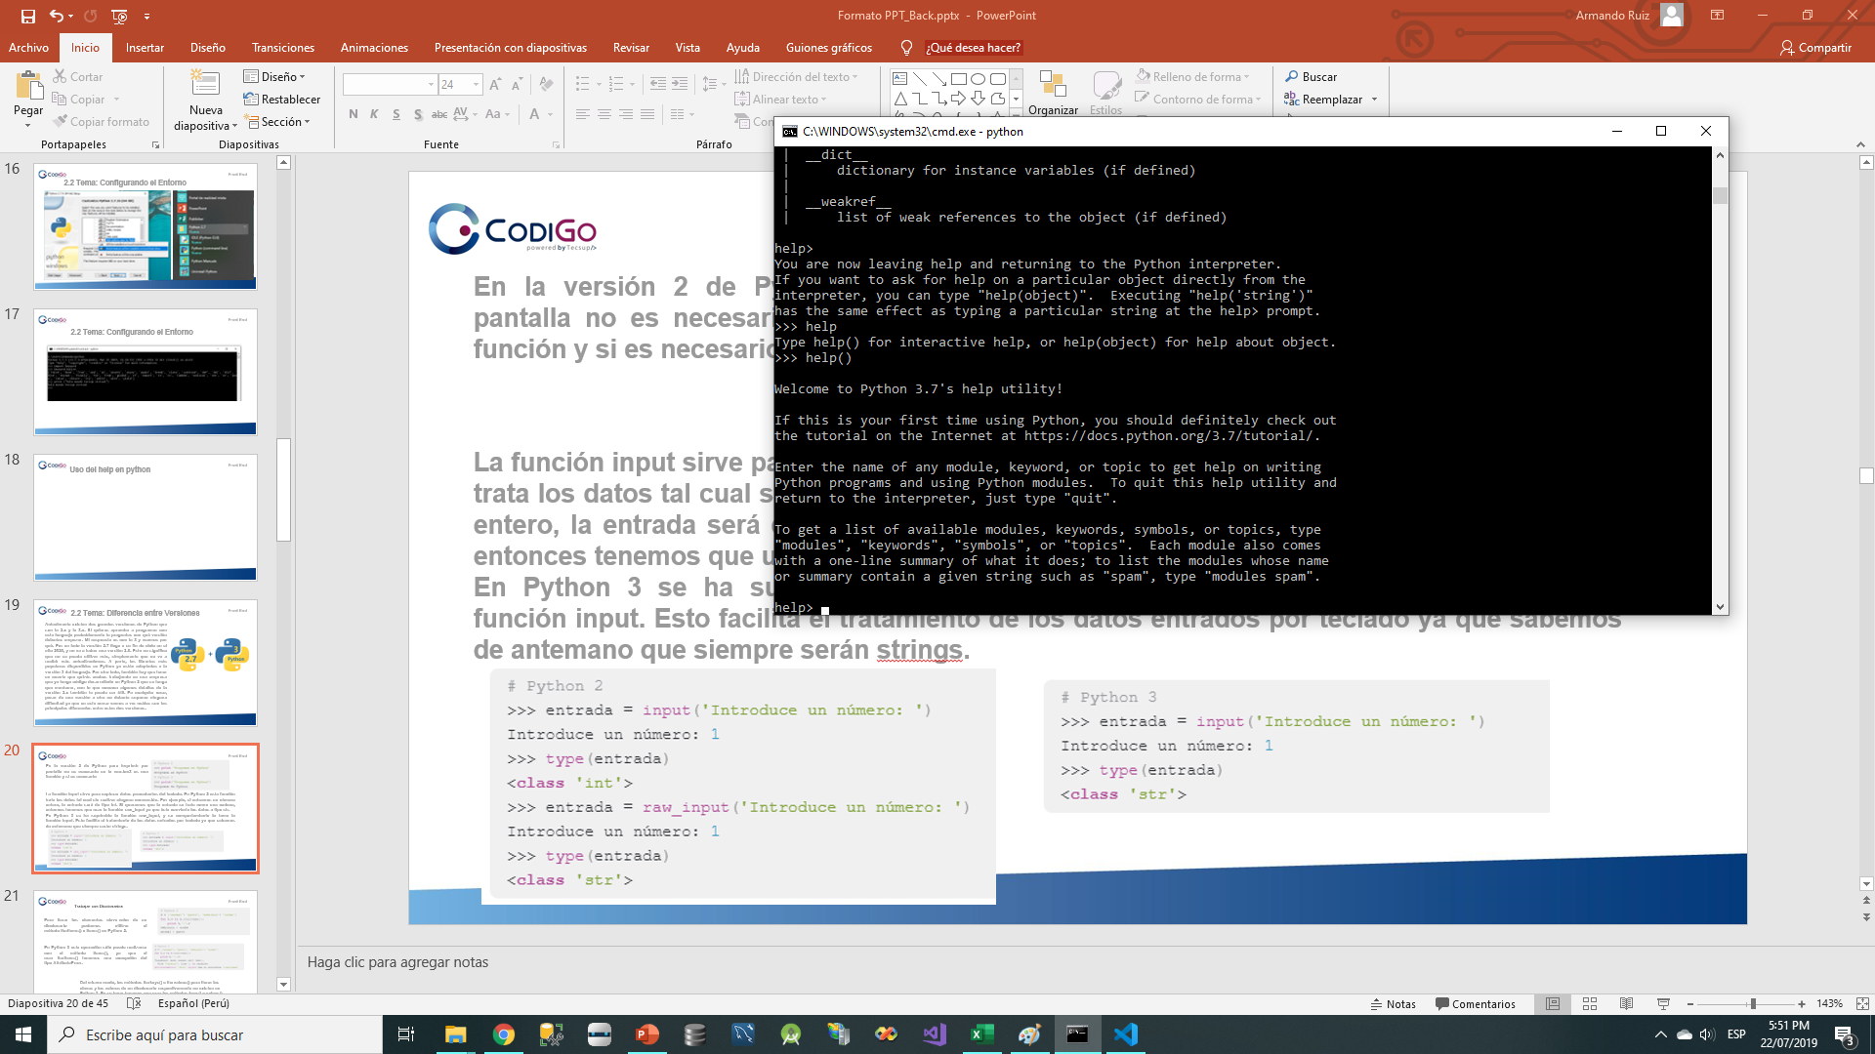
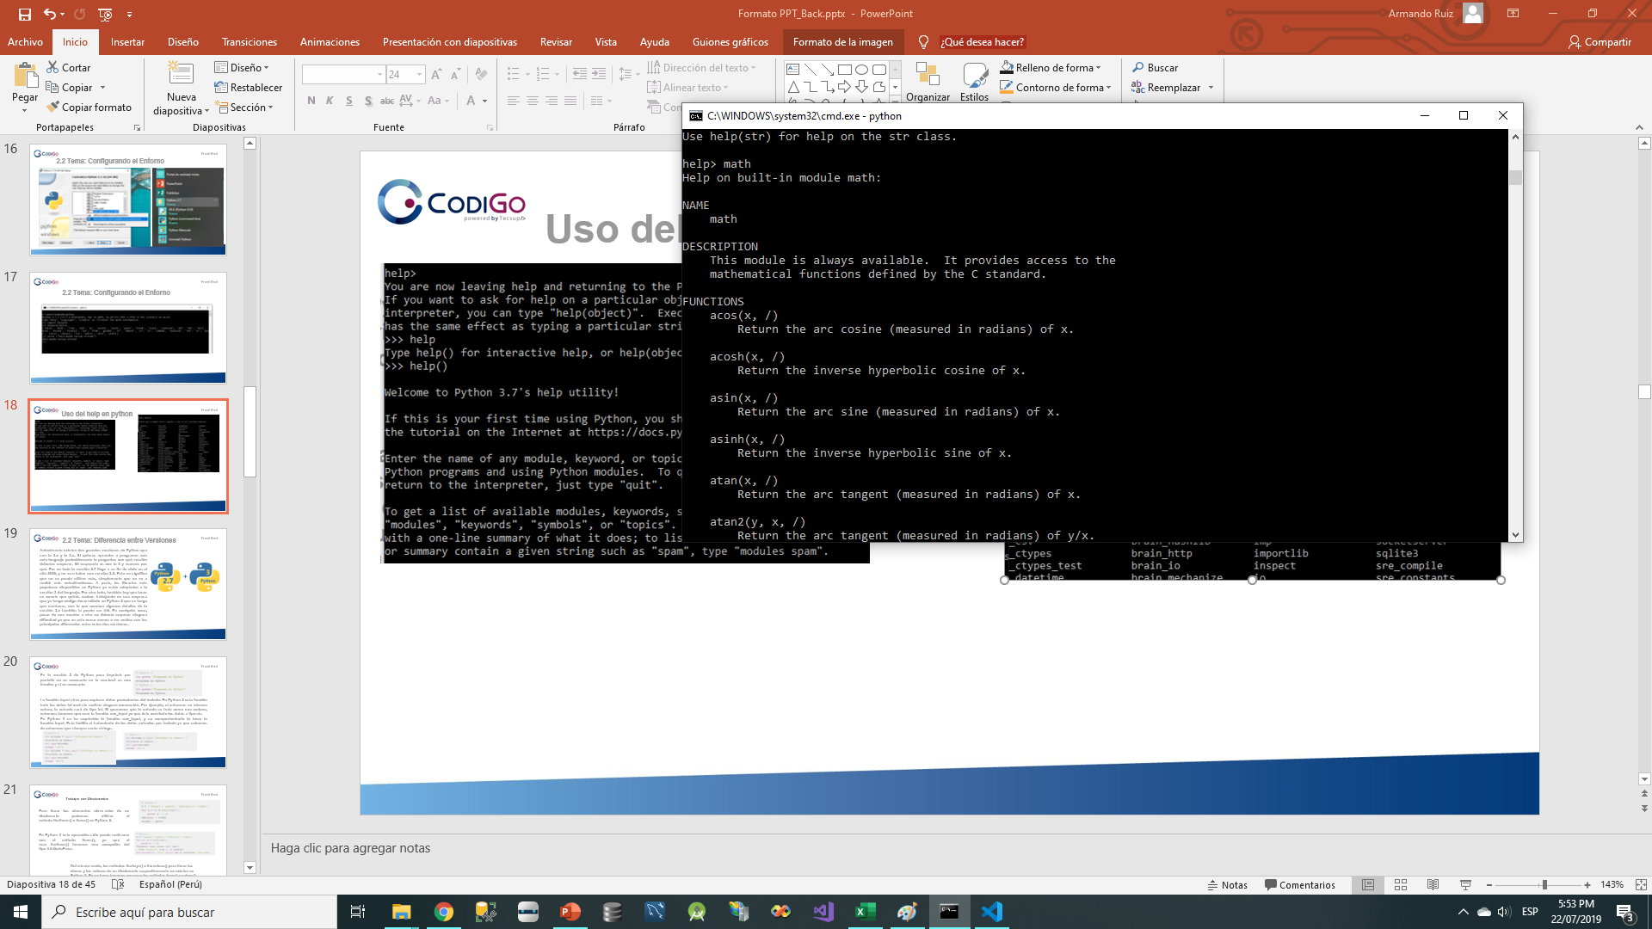
Uso del help en python
Presione la tecla q para salir de la ayuda
Y la tecla Ctrl+C para regresar al promp

Slide 19
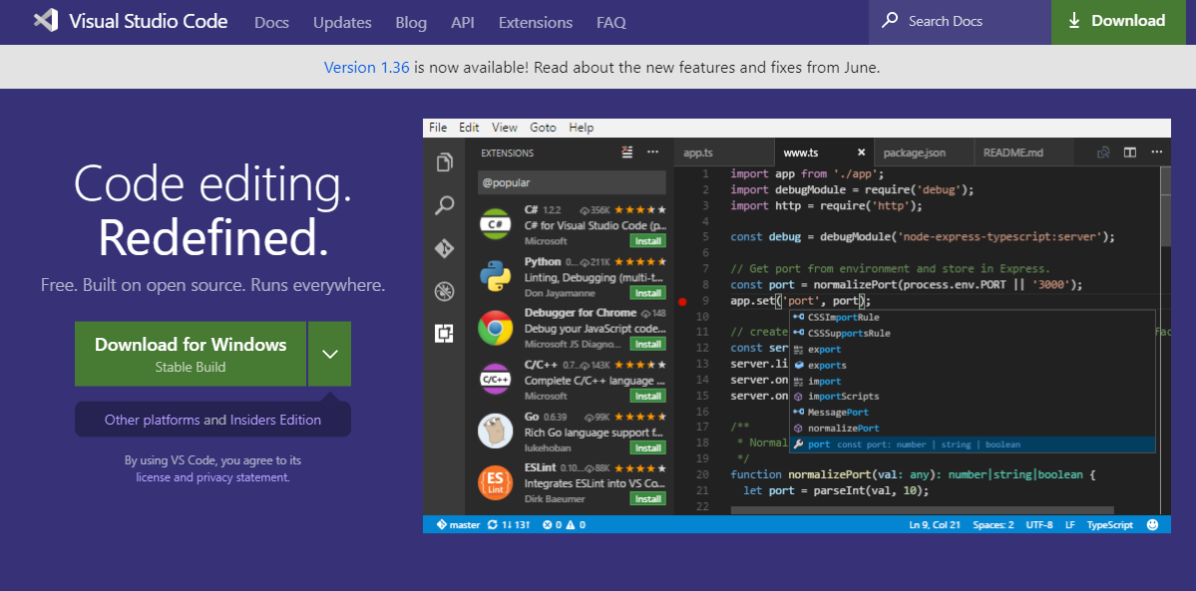
ID A Desarrollar Visual Studio Code(VSC)

Slide 20
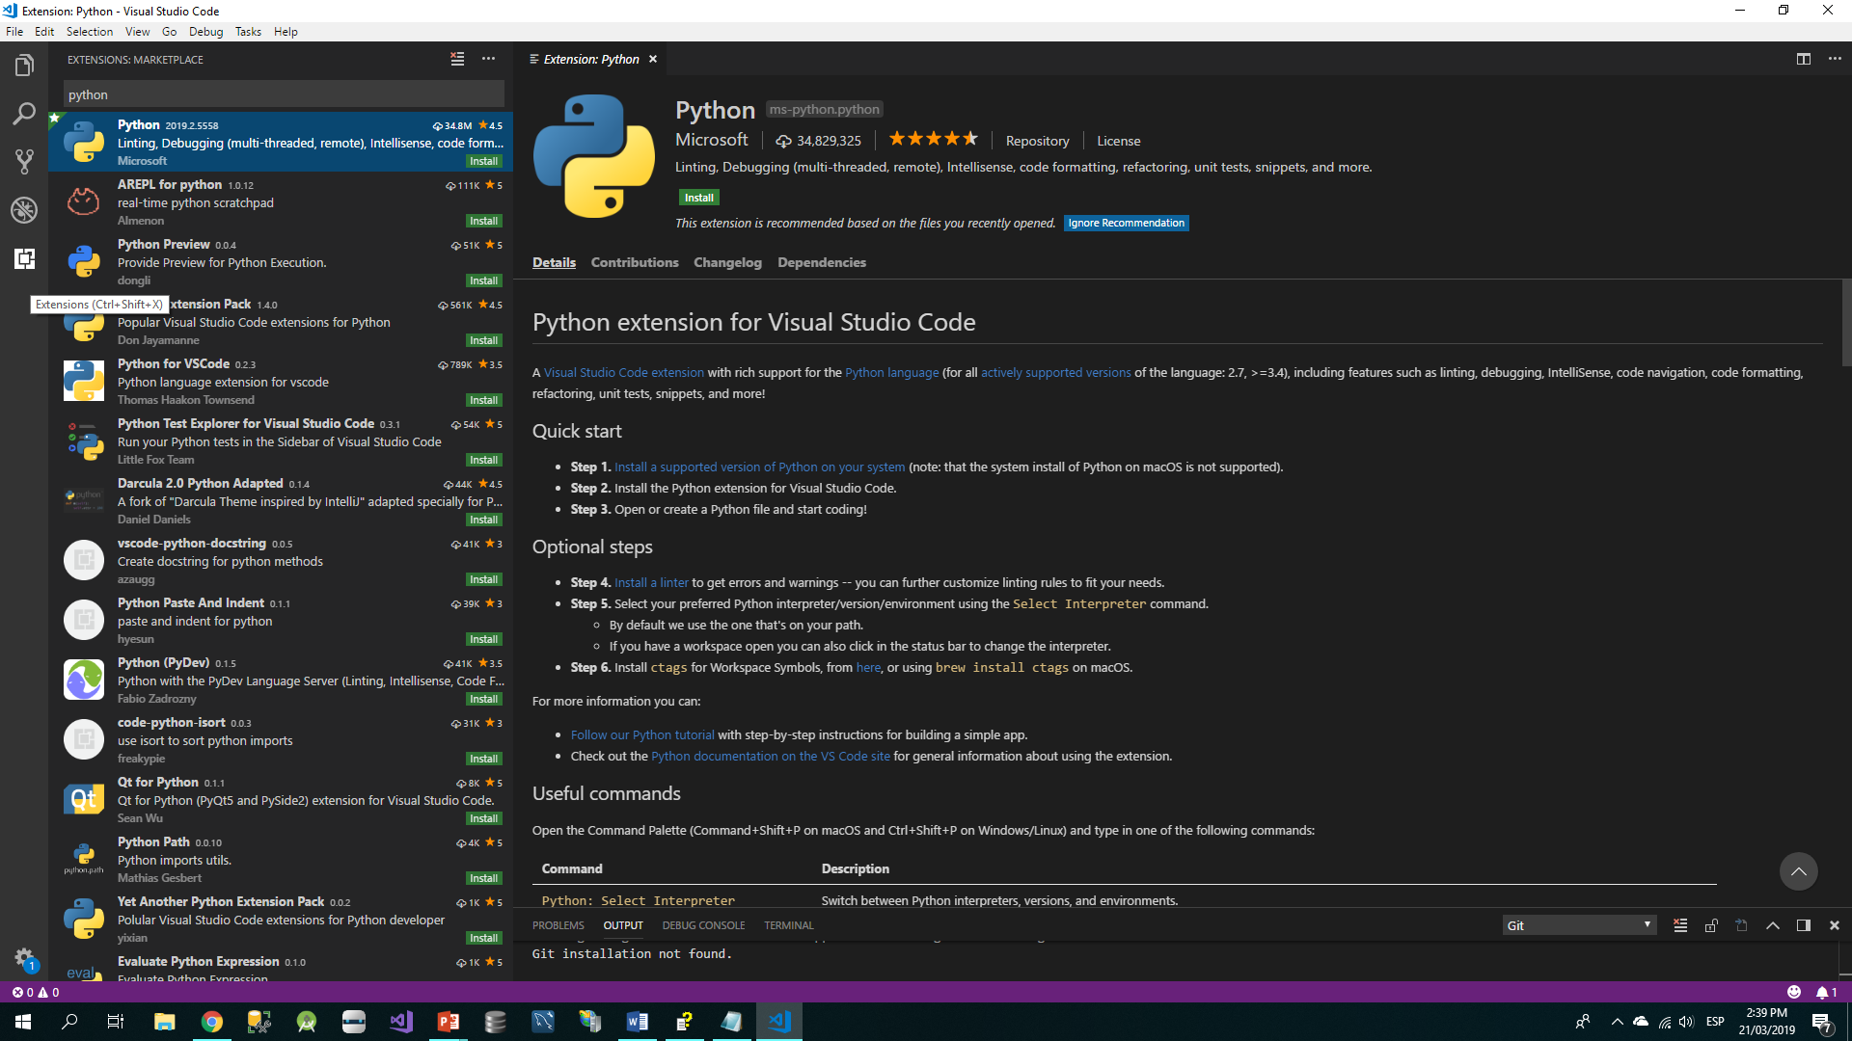
Instalar la extensión de Python en Visual Studio Code(VSC)

Slide 21
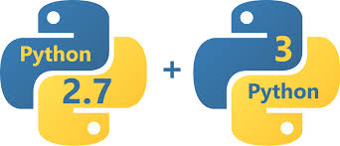
2.2 Tema: Diferencia entre Versiones
Actualmente existen dos grandes versiones de Python que son la 2.x y la 3.x. Si quieres aprender a programar con este lenguaje probablemente te preguntes con qué versión deberías empezar. Mi respuesta es con la 3 y veamos por qué. Por un lado la versión 2.7 llega a su fin de ciclo en el año 2020, y no va a haber una versión 2.8. Esto no significa que no se pueda utilizar más, simplemente que no va a recibir más actualizaciones. A parte, las librerías más populares disponibles en Python ya están adaptadas a la versión 3 del lenguaje.

Slide 22
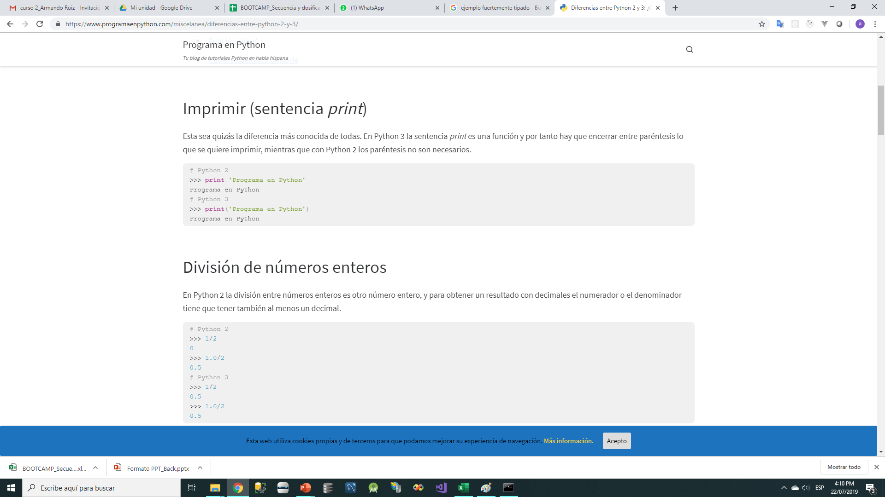
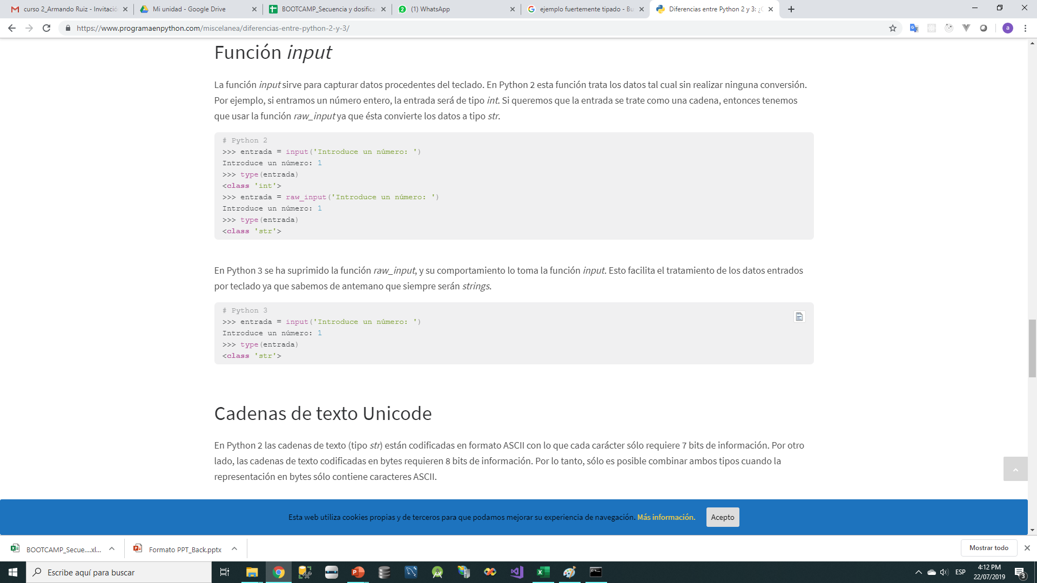
En la versión 2 de Python para imprimir por pantalla no es necesario en la version3 es una función y si es necesario
La función input sirve para capturar datos procedentes del teclado. En Python 2 esta función trata los datos tal cual sin realizar ninguna conversión. Por ejemplo, si entramos un número entero, la entrada será de tipo int. Si queremos que la entrada se trate como una cadena, entonces tenemos que usar la función raw_input ya que ésta convierte los datos a tipo str.
En Python 3 se ha suprimido la función raw_input, y su comportamiento lo toma la función input. Esto facilita el tratamiento de los datos entrados por teclado ya que sabemos de antemano que siempre serán strings.

Slide 23
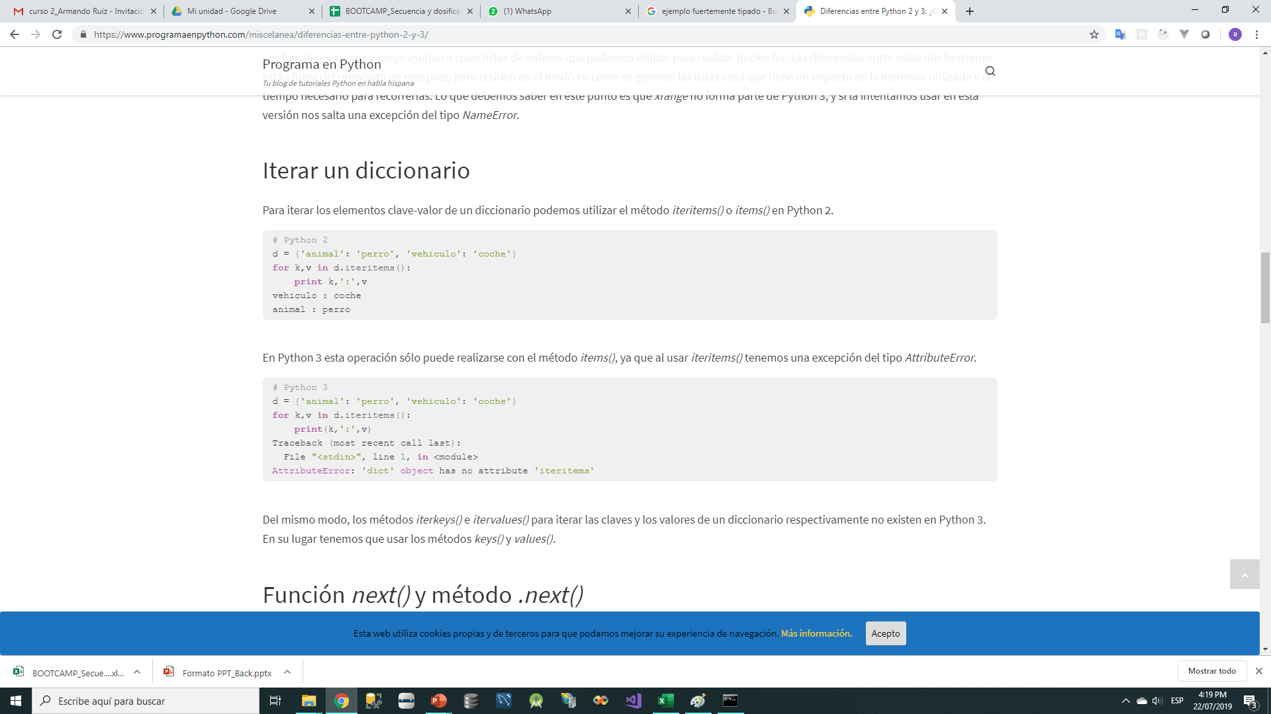
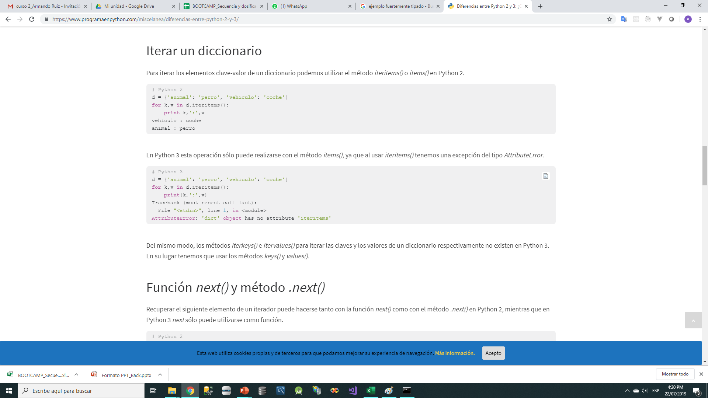
Trabajar con Diccionarios
Para iterar los elementos clave-valor de un diccionario podemos utilizar el método iteritems() o items() en Python 2.
En Python 3 esta operación sólo puede realizarse con el método items(), ya que al usar iteritems() tenemos una excepción del tipo AttributeError.
Del mismo modo, los métodos iterkeys() e itervalues() para iterar las claves y los valores de un diccionario respectivamente no existen en Python 3. En su lugar tenemos que usar los métodos keys() y values().

Slide 24


Slide 25
3. Elementos del Lenguaje:

Slide 26
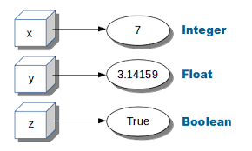
3.1 Tema: Variables
Una Variable es un espacio en memoria del computador que me permite almacenar un dato a la vez, dichas variables se deben declarar con un nombre único y varios lenguajes de programación se deben declarar de que tipo son ; cadenas , numéricos, decimales, fecha, lógicos etc.
Las variables pueden cambiar de dato en su contenido por medio de las técnicas de programación
En Python no es necesario declarar las variables al inicio del programa porque el lenguaje como una de sus características es tipado dinámico.

Slide 27
3.2 Tema: Constantes
Una constante es un tipo de variable la cual no puede ser cambiada. Es muy común crear constantes por ejemplo año , nombremes, valor de pi
año =2019
nombremes =“julio”
pi=3.14
mensaje=“bienvenido al sistema”

Slide 28
Algunos consejos al declarar variables
Nunca use símbolos especiales como !, @, #, $, %, etc.
El primer carácter no puede ser un número o dígito.
Las constantes son colocadas dentro de módulos Python y significa que no puede ser cambiado.
Los nombres de constante y variable debería tener la combinación de letras en minúsculas (de a a la z) o MAYÚSCULAS (de la A a la Z) o dígitos (del 0 al 9) o un underscore (_). Por ejemplo:
snake_case
MACRO_CASE
camelCase
CapWords
Los nombres que comienzan con guión bajo (simple _ o doble __) se reservan para variables con significado especial
No pueden usarse como identificadores, las palabras reservadas .

Slide 30
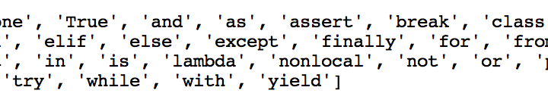
3.3 Tema: Palabras Reservadas
Existen ciertas palabras que tienen significado especial para el intérprete de Python. Estas no pueden utilizarse para ningún otro fin (como ser nombrar valores) excepto para el que han sido creadas. Estas son:

Slide 31
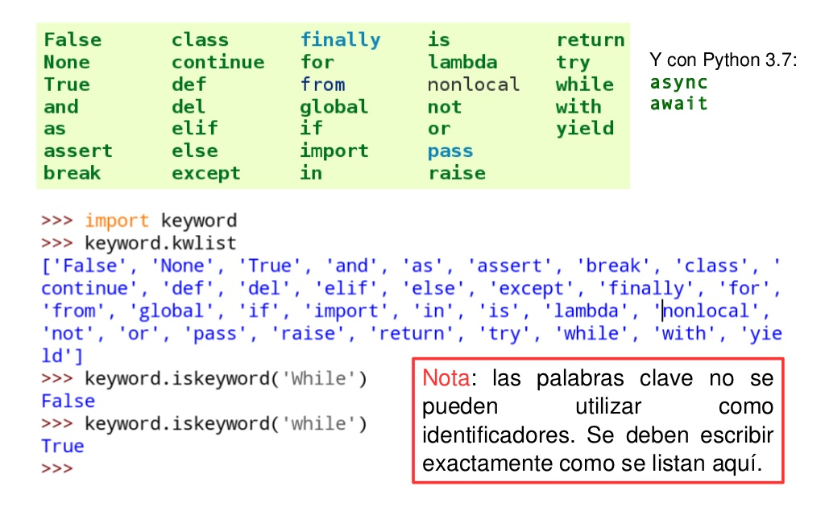

Slide 32
3.4.-Tema: Comentarios
Al igual que sucede en otros lenguajes de programación, sirven para explicar a las personas que puedan leer el programa en el futuro, qué es lo que hace el programa, así como explicar algunas partes del código. Estos comentarios son ignorados por las computadoras cuando se compilan
>>> """comentarios en varias lineas"""
'comentarios en varias lineas'
>>> #comentario en una linea
...
>>>

Slide 33
3.5 Tema.-Operadores aritméticos
Operador | Descripción | Ejemplo
+ | Suma | r=3+2 # r es 5
- | Resta | r=4-7 # r es -3
- | Negación | r=-7 # r es -7
* | Multiplicación | r=2*6 # r es 12
** | Exponente | r=2**6 # r es 64
/ | División | r=3.5/2 # r es 1.75
// | División Entera | r=3.5//2 r es 1.0
% | Módulo | r=7%2 # r es 1

Slide 35
3.6 Tema.-Operadores Lógicos
Operador | Descripción | Ejemplo
== | ¿Son iguales a y b? | r=5==3 # r es False
!= | ¿Son distintos a y b? | r=5!=3 # r es True
< | ¿Es a menor que b? | r=5<3 # r es False
> | ¿Es a mayor que b? | r=5>3 3 r es True
<= | ¿Es a menor o igual que b? | r=5<=5 # r es True
>= | ¿Es a mayor o igual que b? | r=5>=3 # r es True

Slide 36
Ejemplos
>>> 5 == 3
False
>>> 5 == 5
True
>>> "Plone" == 5
False
>>> "Plone" == "Plone"
True
>>> type("Plone") == str
True
>>> 5 != 3
True
>>> "Plone" != 5
True
>>> "Plone" != False
True
>>> 5 < 3
False
>>> 5 > 3
True
>>> 5 <= 3
False
>>> 5 >= 3
True

Slide 38
3.7 Tema.-Operadores Asignación
Operador = | Asigna a la variable del lado izquierdo cualquier variable o resultado del lado derecho.
Operador += | El operador += suma a la variable del lado izquierdo el valor del lado derecho. | >>> r = 5; r += 10; r 15
Operador -= | El operador -= resta a la variable del lado izquierdo el valor del lado derecho. | >>> r = 5; r -= 10; r -5
Operador *= | El operador *= multiplica a la variable del lado izquierdo el valor del lado derecho. | >>> r = 5; r *= 10; r 50
Operador /= | El operador /= divide a la variable del lado izquierdo el valor del lado derecho. | >>> r = 5; r /= 10; r 0
Operador **= | El operador **= calcula el exponente a la variable del lado izquierdo el valor del lado derecho | >>> r = 5; r **= 10; r 9765625
Operador //= | El operador //= calcula la división entera a la variable del lado izquierdo el valor del lado derecho | >>> r = 5; r //= 10; r 0
Operador %= | El operador %= devuelve el resto de la división a la variable del lado izquierdo el valor del lado derecho. | >>> r = 5; r %= 10; r 5

Slide 40
3.8 Tema.-Asignación Aumentada
Si ud desea desea implementar contadores en PYTHON la manera común es la siguiente:
>>> contador = contador + 1
Pero puede abreviar usando la siguiente forma:
>>> contador += 1

Slide 42
3.9 Tema.-Tipos de Datos
Los tipos de datos compuestos estándar se pueden clasificar como los dos siguientes:
Mutable: su contenido (o dicho valor) puede cambiarse en tiempo de ejecución.
Inmutable: su contenido (o dicho valor) no puede cambiarse en tiempo de ejecución.
Categoría de tipo | Nombre | Descripción
Números inmutables | int | entero
 | long | entero long
 | float | coma flotante
 | bool | booleano

Slide 43
Categoría de tipo | Nombre | Descripción
Secuencias inmutables | str | cadena de caracteres
 | unicode | cadena de caracteres Unicode
 | tuple | tupla
 | xrange | rango inmutable
Categoría de tipo | Nombre | Descripción
Secuencias mutables | list | lista
 | range | rango mutable
Mapeos | dict | diccionario
Conjuntos mutables | set | conjunto mutable

Slide 44
Objeto Type
Me permite definir los nombres para cualquier tipo de datos.
Ejem:
>>> x=23
>>> type(x)
<class 'int'>

Slide 46
3.10 Tema.-Conversión de tipo de datos
Python incluye una gran variedad de funciones nativas para realizar distintas operaciones. Por lo general, estas funciones vienen incorporadas dentro del lenguaje propiamente dicho. Por eso, podemos tener la seguridad de que estarán disponibles en nuestra instalación. Vemos algunos ejemplos:
Convertir a cadena de texto : str()
Convertir a entero: int()
A punto flotante (números decimales): float()
A booleano: bool()
>>> str(23)
'23'
>>> str(3.5)
'3.5'
>>> str(True)
'True'
>>> float(12)
12.0
>>> float('13.78')
13.78
>>> int('123')
123
>>> int(13.20)
13
>>> bool(0)
False
>>> bool('')
False
>>> bool('Hola')
True
>>> bool(-3.56)
True

Slide 48
3.11 Tema.-Formato de Impresión de cadenas
Python soporta múltiples formas de formatear una de las mas utilizadas se describe a continuación:
Formateo %
El carácter modulo % es un operador integrado en Python. Ese es conocido como el operador de interpolación. Usted necesitará proveer el % seguido por el tipo que necesita ser formateado o convertido. El operador % entonces substituye la frase ‘%tipodato’ con cero o mas elementos del tipo de datos especificado:
Ejem:
>>> tipo_calculo = "raíz cuadrada de dos"
>>> valor = 2**0.5
>>> print "el resultado de %s es %f" % (tipo_calculo, valor)
el resultado de raíz cuadrada de dos es 1.414214

Slide 49
También aquí se puede controlar el formato de salida. Por ejemplo, para obtener el valor con 8 dígitos después de la coma:
>>> tipo_calculo = "raíz cuadrada de dos"
>>> valor = 2**0.5
>>> print "el resultado de %s es %.8f" % (tipo_calculo, valor)
el resultado de raíz cuadrada de dos es 1.41421356
Con esta sintaxis hay que determinar el tipo del objeto:
%c = str, simple carácter.
%s = str, cadena de carácter.
%d = int, enteros.
%f = float, coma flotante.
%o = octal.
%x = hexadecimal.

Slide 50
A continuación se muestra varios ejemplos con diferentes tipos de formato:
>>> print "CMS: %s, ¿Activar S o N?: %c" % ("Plone", "S")
CMS: Plone, ¿Activar S o N?: S
>>> print "N. factura: %d, Total a pagar: %f" % (345, 658.23)
N. factura: 345, Total a pagar: 658.230000
>>> print "Tipo Octal: %o, Tipo Hexadecimal: %x" % (027, 0x17)
Tipo Octal: 27, Tipo Hexadecimal: 17

Slide 51
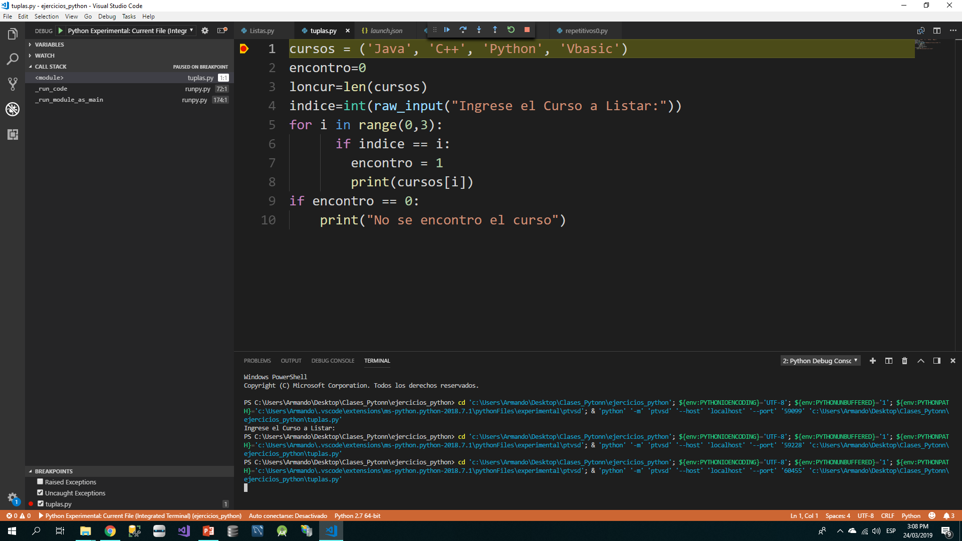
3.12Tema: Modo de Depuración
El modo de depuración nos permitirá seguir la secuencia de nuestro programa paso a paso como se comporta en el IDE Visual Studio Code (VSC) , para activar el modo de depuración siga los siguientes pasos:
Abrir un código escrito en PYTHON en VSC y pulsar clic en la primera línea se marcara con un punto rojo
Pulsar clic en el botón debug
Presionar clik en la rueda
Seleccionar la opción Python experimental
Luego en el archivo launch.json agregar el siguiente atributo: stopOnEntry:TRUE
Regresar al código donde se coloco el punto de interrupción
Pulsar clik en el botón debug
Luego para seguir paso a paso pulsar step info (f11)
Y en la vista variables vera el resultado de las variables
Vera que en la parte inferior de su pantalla esta en modo Python experimental
Para salir del modo de depuración pulse stop
Y vuelva a la hoja de nuevo archivo

Slide 53
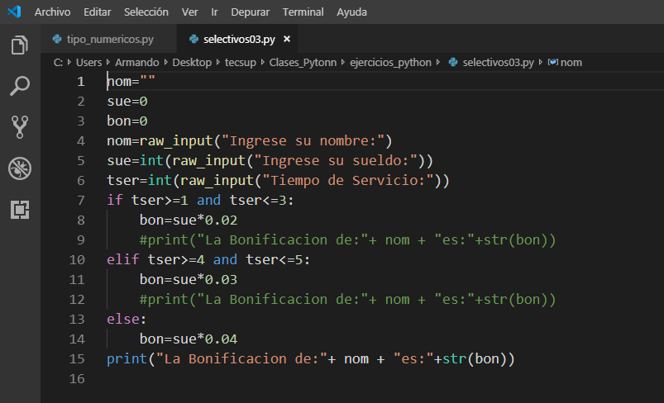
3.13Tema: Sentencia Selectiva IF
En algunos casos al desarrollar nuestros programas , necesitamos evaluar ciertas condiciones antes que se ejecute un grupo de acciones , para esto tenemos la instruccion IF..ELSE , que nos permita elegir dos caminos cuando se cumple una condición (True) o cuando no (False)

Slide 55
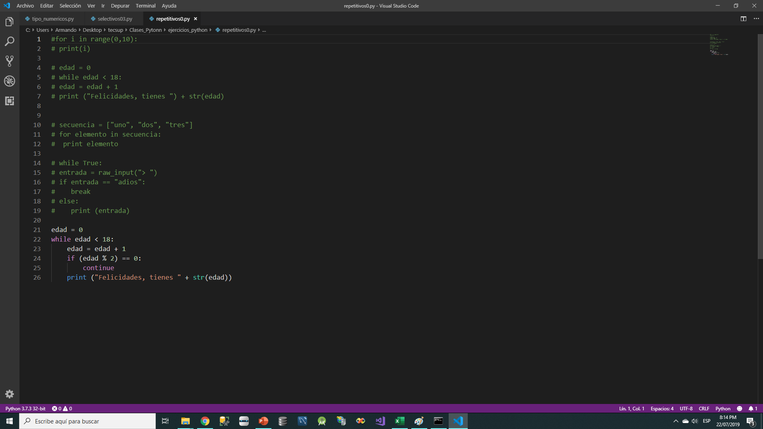
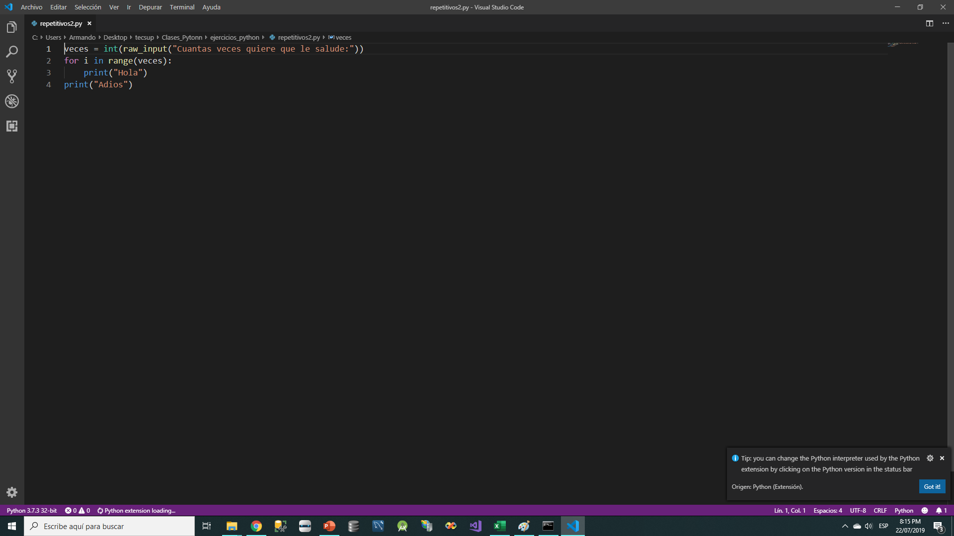
3.14 Tema: Bucles
Los Bucles son procesos que se repetirán un determinado numero de veces de acuerdo a una condición a evaluar (while) o una cantidad determinada(for)

Slide 57
3.15 Tema: Manejo de Colecciones
En Python existen 3 formas de almacenar una diferentes tipos de datos a la vez como si estuviéramos trabajando con arreglos o vectores para esto existen:
Listas
Diccionarios
Tuplas
Que contiene una serie de métodos que revisaremos a continuación

Slide 58
3.151 Listas
La lista es un tipo de colección o secuencias ordenadas pueden contener cualquier tipo de dato: números, cadenas, booleanos, … y también listas .
para definir una, usted debe escribir es entre corchetes, separando sus elementos con comas cada uno.
Ejm:
>>> factura = ['pan', 'huevos', 100, 1234]
>>> factura
['pan', 'huevos', 100, 1234]
Las listas en Python son:
heterogéneas: pueden estar conformadas por elementos de distintos tipo, incluidos otras listas.
mutables: sus elementos pueden modificarse.

Slide 59
Algunos Métodos para trabajar con una lista
L.append(object) Añade un objeto al final de la lista.
L.count(value) Devuelve el número de veces que se encontró value en la lista.
L.insert(index, object) Inserta el objeto object en la posición index.
L.pop([index]) Devuelve el valor en la posición index y lo elimina de la lista. Si no se especifica la posición, se utiliza el último elemento de la lista.
L.remove(value) Eliminar la primera ocurrencia de value en la lista.
L.reverse() Invierte la lista. Esta función trabaja sobre la propia lista desde la que se invoca el método, no sobre una copia.
L.sort() Ordena la lista.

Slide 60
3.152 Diccionarios
El diccionario, define una relación uno a uno entre claves y valores. Usted puede acceder a los valores del diccionario usando cada su clave
Ejm:
>>> diccionario = {
... "clave1":234,
... "clave2":True,
... "clave3":"Valor 1",
... "clave4":[1,2,3,4]
... }
>>> print diccionario, type(diccionario)
{'clave4': [1, 2, 3, 4], 'clave1': 234,
'clave3': 'Valor 1', 'clave2': True} <type 'dict'>

Slide 61
Algunos Métodos para trabajar con Diccionarios
d.clear() .- este método remueve todos los elementos del diccionario
otro_d = d.copy() .- este método devuelve una copia superficial del tipo diccionario
d.get(‘valor a buscar’) .-este método devuelve el valor en base a una coincidencia de búsqueda en un diccionario mediante una clave, de lo contrario devuelve el objeto None.
d.has_key(‘valor a buscar’).-este método devuelve el valor True si el diccionario tiene presente la clave enviada como argumento.
d.items().-este método devuelve una lista de pares de diccionarios (clave, valor), como 2 tuplas.

Slide 62
3.153 Tuplas
Las tuplas son objetos de tipo secuencia, específicamente es un tipo de dato lista inmutable. Esta no puede modificarse de ningún modo después de su creación.
Ejm:
>>> valores = ("Python", True, "Zope", 5)
>>> print “cantidad:", valores.count()
cantidad -> 4
>>> print "'Zope' ->", valores.count('Zope')
'Zope' -> 1
>>> print "5 ->", valores.count(5)
5 -> 1

